Slide 1
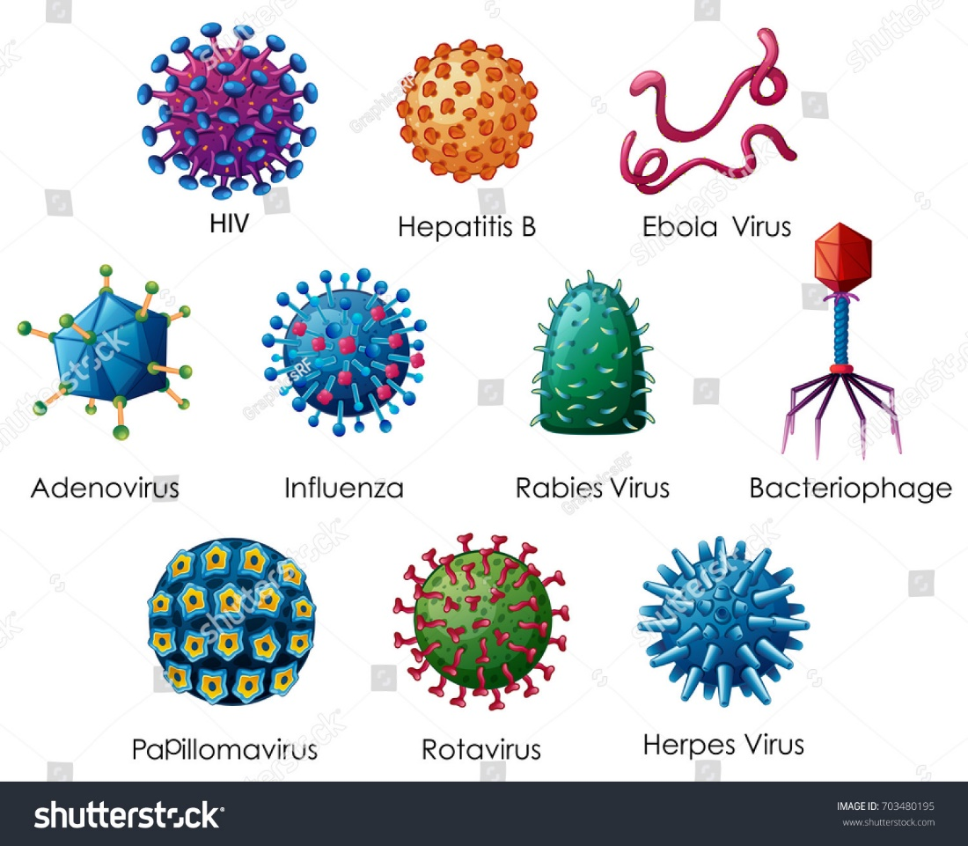
Лекция 9б

Slide 2
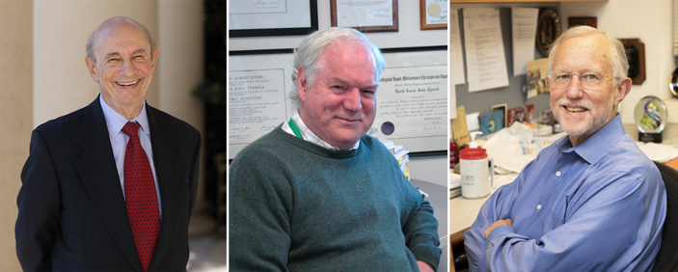
Нобелевская премия по физиологии и медицине 2020
Харви Алтер (Национальные институты здоровья США
Майкл Хаутон
Университет Альберты, Канада
Чарльз Райс
Рокфеллеровский университет,
США
Нобелевская премия по физиологии и медицине в 2020 г. присуждена за открытие «возбудителя гепатита С».

Slide 3
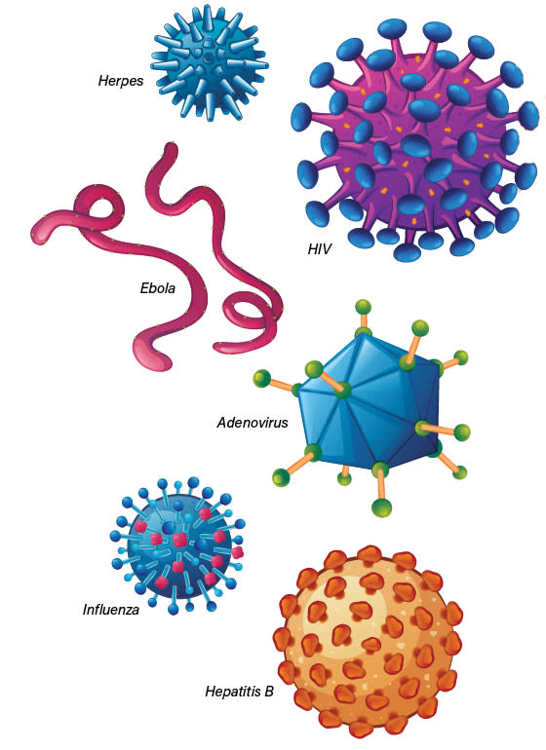
Вирусы: они живые или нет?
Полного единодушия среди ученых по этому вопросу на данный момент нет.
Противники отнесения вирусов к живым существам называют три главные причины, по которым вирусы нельзя считать «живыми»:
1. Вирусы не могут самостоятельно размножаться, для их репродукции обязательно требуются клеточные организмы.
2. У вирусов нет самостоятельного обмена веществ (метаболизма).
3.Вирусы являются вторичными образованиями по отношению к клеточным формам жизни.
Разберем эти аргументы.

Slide 4
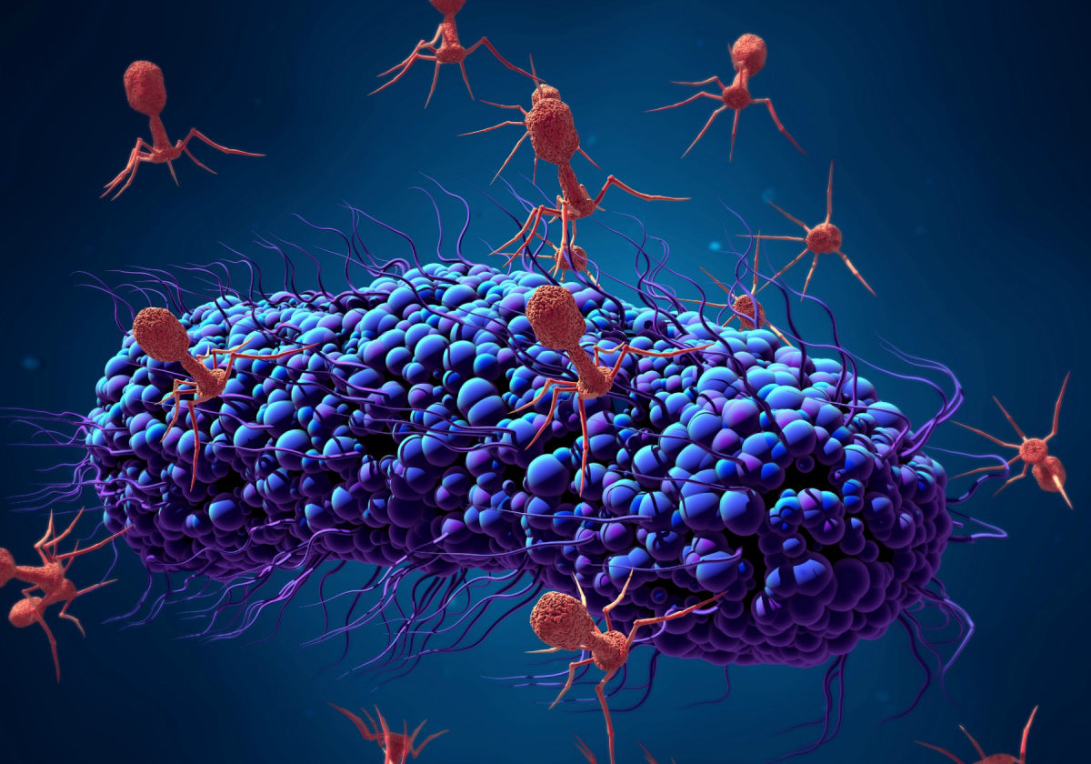
Аргумент № 1.
Неспособность самостоятельно размножаться
Действительно, вирус не может воспроизвести самого себя вне живых клеточных организмов. Для вируса эти клетки являются специфической внешней средой, пригодной для их размножения.
Но и для воспроизводства клеточных организмов также требуется специфическая внешняя среда:
бактерии живут на питательных средах, содержащих, например, глюкозу;
растениям нужен солнечный свет для реакций фотосинтеза;
3) хищным животным (волкам) в качестве источника питания нужны зайцы и т.п.
Самодостаточным нельзя назвать ни одно живое существо на свете.
Следовательно, между самовоспроизводством вирусного и клеточного генома нет принципиальной разницы – им обоим нужна специфическая внешняя среда.

Slide 5
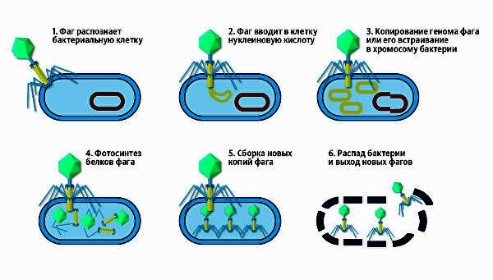
Аргумент №2. Отсутствие метаболизма (обмена веществ)
На стадии неактивного вириона (вирусной частицы) действительно нет ни обмена веществ, ни экспрессии вирусных генов. Но после попадания вируса в клетку (активная стадия жизненного цикла вируса) начинаются процессы репликации ДНК (или РНК), синтез различных белков и другие инициированные вирусом химические реакции.
Пример. Бактериальный вирус – цианофаг - живет в клетках цианобактерий (сине-зеленые водоросли, существующие за счет собственного фотосинтеза – поглощения СО₂, синтеза собственной органики и генерации энергии).
После попадания цианофага в клетку в ней начинается синтез собственных фаговых белков фотосинтетического аппарата.
Так в разрушенной клетке создается новая (фаговая) система фотосинтеза.
Эта система обеспечивает энергией репликацию фаговой ДНК и сборку фаговых частиц.

Slide 6
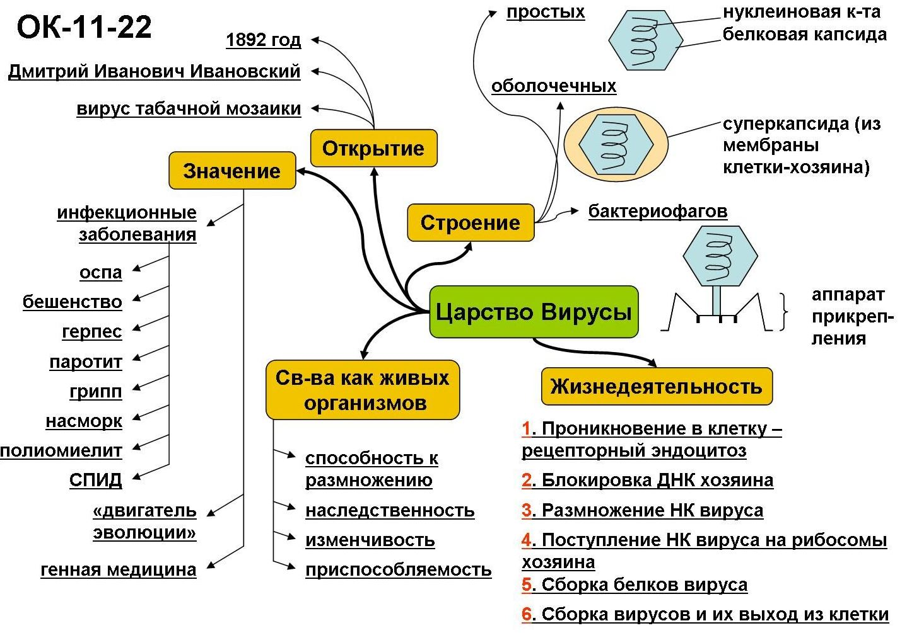
Аргумент № 3.
Вторичность происхождения вирусов по отношению к клеткам
Обнаружено много специфических вирусных генов, которые не встречаются ни в каких клетках. Пример: гены, кодирующие белки вирусного капсида. Они -исключительно вирусные белки, которые обеспечивают копирование вирусных генов и сборку вирусных частиц.
Это означает, что вирусы не произошли от клеток.
Их генетическое разнообразие имеет самостоятельный источник – не менее древний (может быть, и более древний) чем первая клетка.
Современные вирусы никогда не были ни клетками, ни их частями.
Вирусы – иная форма жизни.

Slide 7
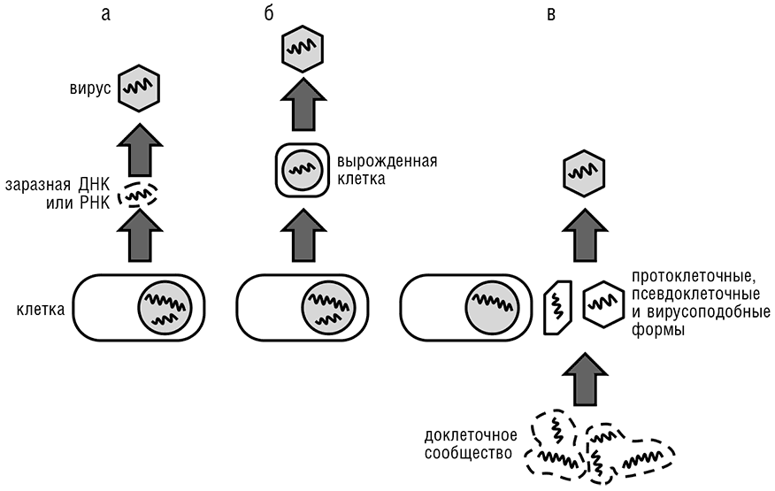
Как могли возникнуть вирусы?
А) Гипотеза «сбежавших» генов: вирусные геномы возникли в результате «побега» из клеточных геномов и стали размножаться автономно.
Б) Гипотеза вырождения: вирусы на ранних этапах эволюции были мелкими клетками, паразитирующими внутри более крупных клеток. В ходе эволюции эти одноклеточные паразиты постепенно утрачивали часть своих генов, превращаясь в «вырожденные клетки». Эти клетки дегенерировали дальше до вирусного состояния.
В) Гипотеза первичного сообщества генов. Основные классы вирусов возникли еще до появления клеток и по этой причине в своей «биографии» не имеют клеточных корней.
Доклеточное сообщество возникло в минеральных (неорганических) полупроницаемых ячейках.

Slide 8
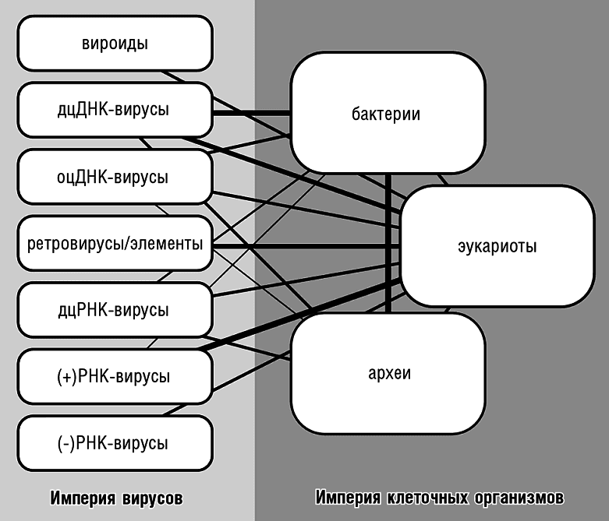
Взаимодействие империй вирусов и клеточных форм жизни
Империи вирусов и клеточных организмов эволюционировали почти автономно. Однако эти империи многократно пересекались на «дорогах с двухсторонним движением».
Вироиды – инфекционные агенты, состоящие только из кольцевой оцРНК (250-470 нуклеотидов). Эта РНК не кодирует синтез белков.

Slide 9
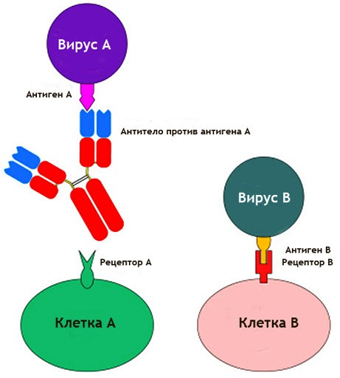
Эффект Красной Королевы:
«приходится бежать со всех ног, чтобы только остаться на том же месте»
Хозяин развивает все новые механизмы защиты против паразита, а тот отвечает, создавая механизмы взлома защиты и новые способы атаки.
1. Вирусы (например, гриппа, ВИЧ) быстро мутируют, пытаясь обогнать в своем развитии выработку хозяйских антител (иммунный ответ).
2. Вирус «крадет» ген хозяина, кодирующий какой-либо компонент системы защиты. Далее этот ген мутирует в вирусном геноме, приобретая совершенно новую способность - блокировать систему защиты.
3. Радикальный метод борьбы с паразитами: программируемая клеточная смерть (апоптоз). В клетке, пораженной вирусной инфекцией, запускаются механизмы ее самоуничтожения, Тем самым, инфекция останавливается, не передаваясь соседним клеткам.
4. Некоторые вирусы способны защищать пораженные клетки хозяина от вторичной инфекции вирусами других типов.
Геномные войны – непрерывная гонка вооружений

Slide 10
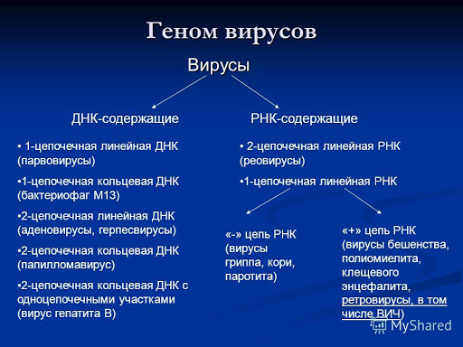
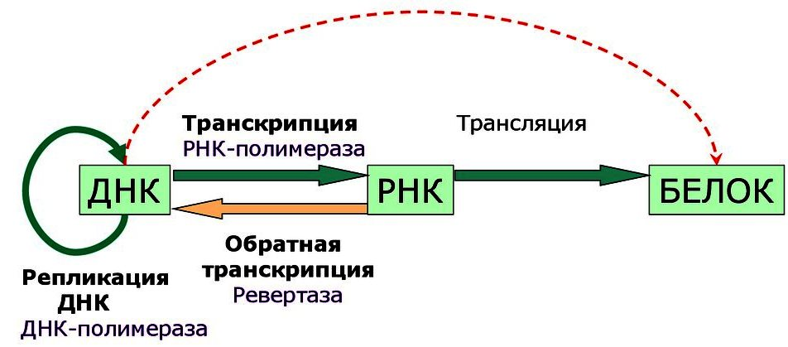
«Периодическая система Менделеева» для вирусов
Для клеточных форм жизни характерно единообразие генетического цикла. В случае же вирусов реализуются практически все варианты таких циклов. Существуют лишь 2 запрета:
Генетическая информация не передается от белков к нуклеиновым кислотам.
Одноцепочечная ДНК никогда не транслируется (достигается лишь в спецэкспериментах).

Slide 11
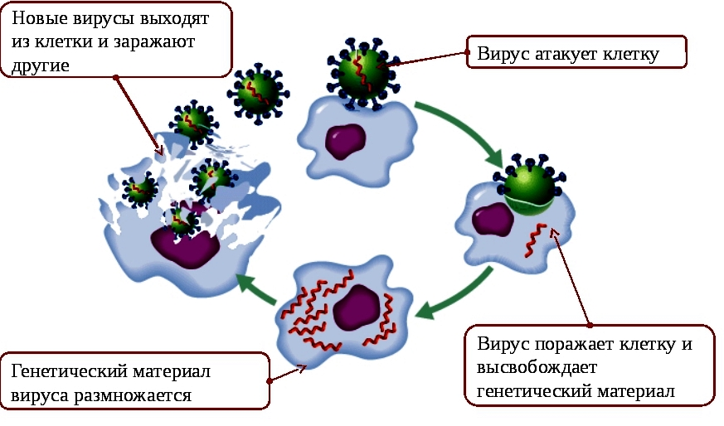
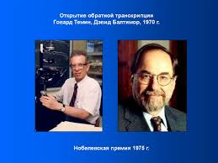
Генетические стратегии вирусов и их классификация по Балтимору
Говард Темин и Дэвид Балтимор.
Нобелевская премия 1975 г.
за открытие обратной транскрипции

Slide 12
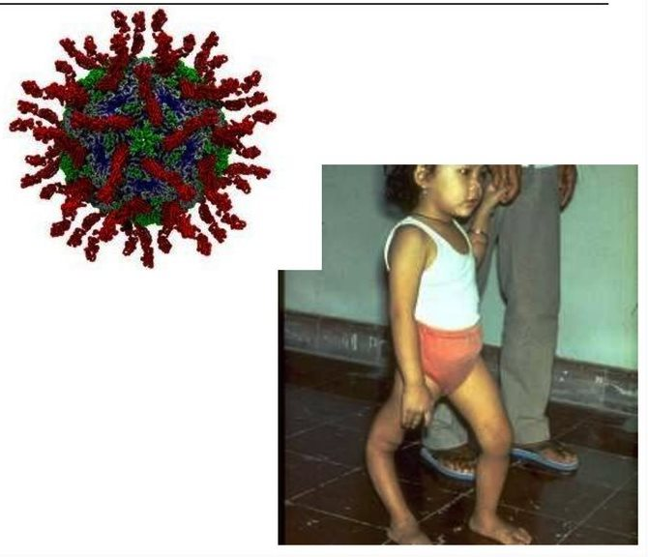
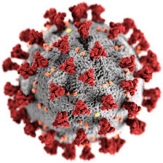
1. Вирусы с позитивным РНК-геномом: (+)РНК.
Не затрагивают клеточную ДНК
Вирусная (+)иРНК
Такие вирусы содержат готовую информационную РНК: (+)иРНК.
Попав в клетку, эта иРНК сразу же распознается рибосомами клетки-хозяина. На этой иРНК в рибосомах хозяина идет процесс трансляции – синтез вирусных белков.
Затем начинается репликация иРНК. Этот процесс катализирует фермент - РНК-зависимая РНК-полимераза. Синтез этого фермента кодирует иРНК вируса и этот процесс также идет на рибосомах хозяина.
Примеры: вирус полиомиелита, SARS-CoV-2.
Репликация
Трансляция – синтез
вирусных белков
Вирусные белки, в том числе
РНК-зависимая РНК-полимераза

Slide 13
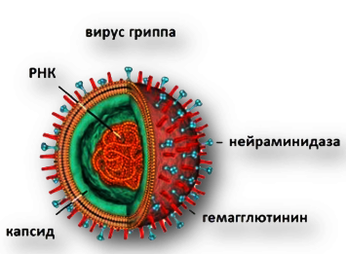
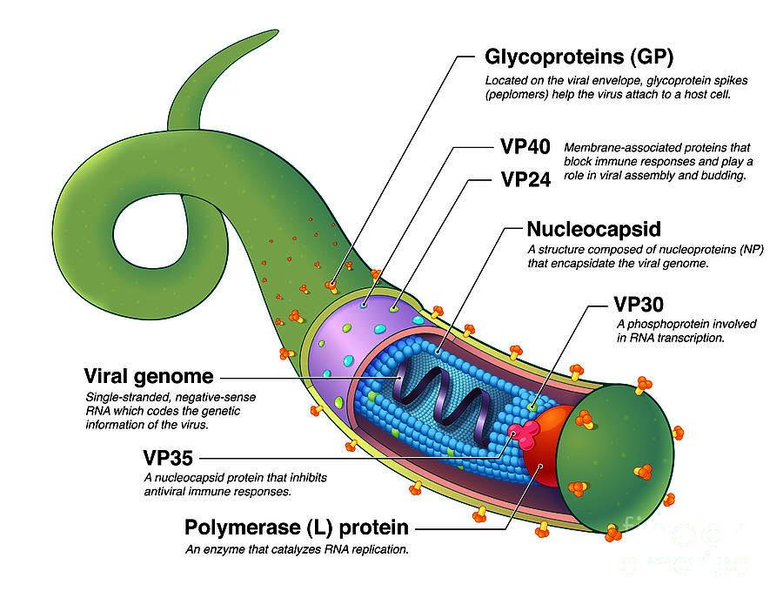
2. Вирусы с негативным РНК-геномом: (-)РНК.
Примеры: вирус гриппа, лихорадки Эбола, бешенства.
(-)РНК не распознается хозяйскими рибосомами – она для них бессмысленна. Вместе с РНК вирус вводит в клетку РНК-зависимую РНК-полимеразу, которая уже запасена внутри вирусной частицы в готовом виде.
С помощью этого фермента происходит комплементарное копирование (-)-цепи РНК. Так образуются «нормальные» (+)цепи.
Именно они и связываются с рибосомами хозяина, кодируя синтез как вирусных белков, так и вирусной РНК-зависимой РНК-полимеразы.
Этот вновь синтезированный фермент обеспечивает дальнейшую репликацию вируса в данной клетке.
И он же упаковывается в новые вирусные частицы, чтобы принять участие в следующем цикле размножения.

Slide 14
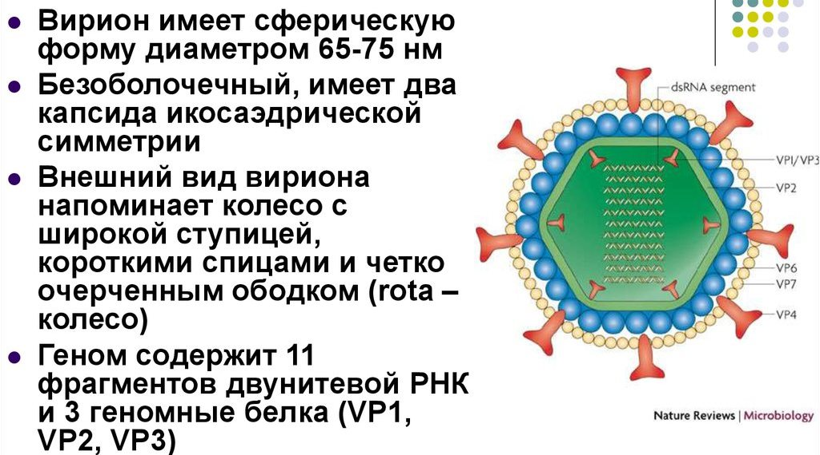
3. Вирусы с двухцепочечной РНК (дцРНК)
Не затрагивают клеточную ДНК
Пример: ротавирус, вызывает кишечные инфекции

Slide 15
3. Вирусы с двухцепочечной РНК (дцРНК). Продолжение.
Также не затрагивают клеточную ДНК
Двойная спираль (+)РНК/(-)РНК
В клетку вводятся:
геном вируса,
готовая РНК-зависимая РНК-полимераза.
Этот фермент синтезирует как (-)иРНК, так и (+)иРНК.
На (+)иРНК синтезируются вирусные белки, после чего собираются готовые
вирусные частицы.
Транскрипция РНК-зависимая
РНК-полимераза
(-)иРНК
(+)иРНК
Вирусные белки
и сборка вируса
с двуцепочечной РНК
Трансляция

Slide 16
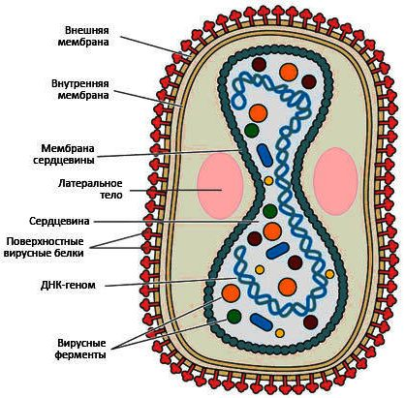
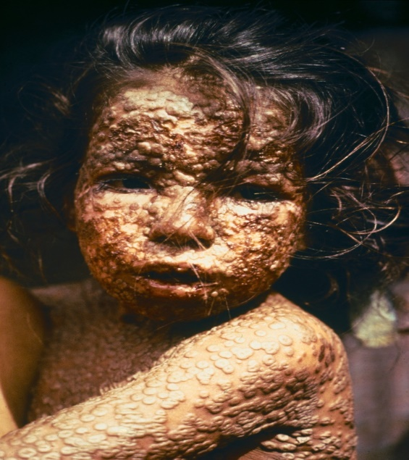
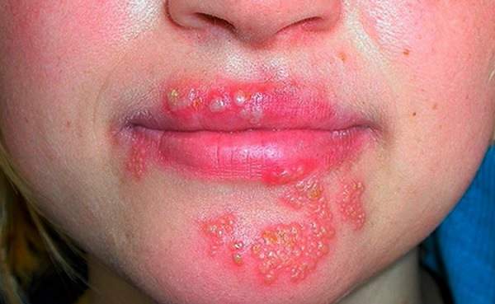
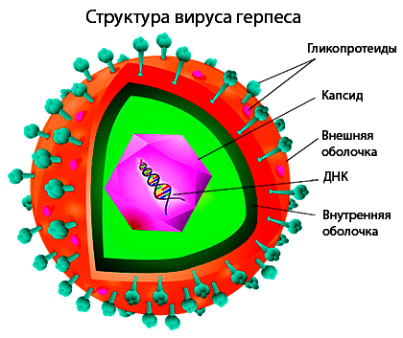
4. Вирусы с двухцепочечной ДНК (дцРНК)
Вирус оспы
Вирус герпеса
Также: папиллома-вирусы (рак шейки матки) и аденовирусы (ОРВИ).

Slide 17
4. Вирус с двухцепочечной ДНК (дцДНК). Продолжение
Двуцепочечная ДНК
Транскрипция. ДНК-зависимая РНК-полимераза (вирусного или клеточного происхождения)
Репликация. ДНК-зависимая
ДНК-полимераза (вирусного или клеточного происхождения)
иРНК
Трансляция
Из синтезированных двуцепочечной ДНК и вирусных белков собираются новые вирусные частицы
Вирусные белки

Slide 18
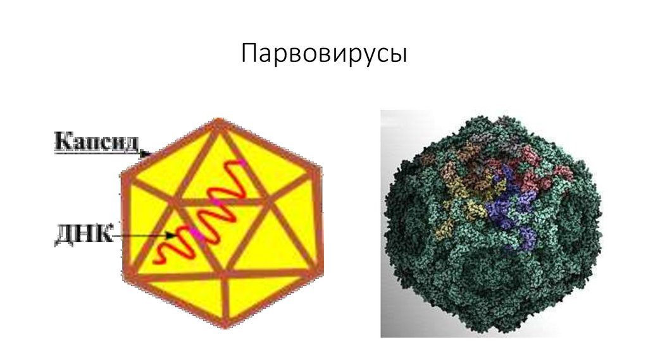
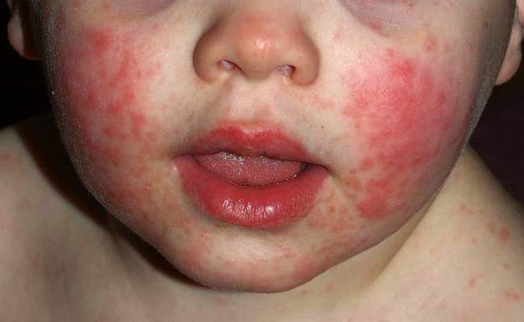
5. Вирусы с одноцепочечной ДНК (оцДНК)
Пример: парвовирусы. Содержат только одну нить ДНК, (+)- или (-)-полярности. Лишены липидной оболочки, только капсид. Вызывают инфекционные поражения кожных покровов. Индуцируют гибель раковых клеток в организме человека. При попадании в клетку прежде всего достраивают ДНК до двухцепочечной формы с помощью ДНК-зависимой ДНК-полимеразы . Дальнейший процесс – как для вирусов с дцДНК.

Slide 19
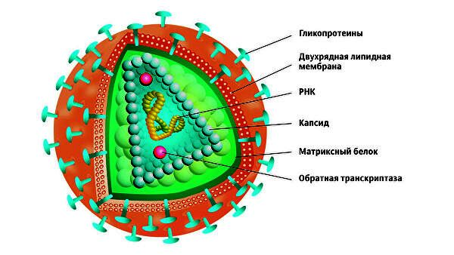
6. Ретровирусы: одноцепочечная (+)РНК
(внедряется в клеточный геном)
Вирус иммунодефицита человека (ВИЧ). Пораженный вирусом организм теряет способность защищаться от различных инфекций и развития опухолей. Содержит одноцепочечную (+)РНК.

Slide 20
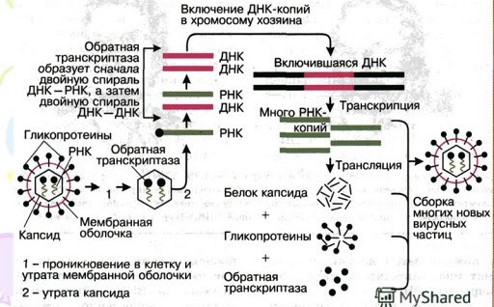
6. Жизненный цикл вируса иммунодефицита человека
5.
1. Проникновение вируса в клетку (клетка крови – лимфоцит), слияние мембран и утрата мембранной оболочки вируса. 2. Утрата капсида и высвобождение вирусной (+)РНК внутрь клетки. 3. Синтез цепи ДНК на матрице вирусной РНК (фермент – вирусная обратная транскриптаза) и образование двойной спирали РНК-ДНК. 4. Синтез цепи ДНК на матрице ДНК и образование двойной спирали ДНК-ДНК. 5. Транспорт вирусной ДНК-ДНК в ядро клетки-хозяина и ее встраивание в хромосому (фермент – интеграза). 6. Транскрипция: синтез предшественника иРНК. 7. Сплайсинг этого предшественника с образованием 40 разных иРНК. 8. Трансляция: синтез обратной транскриптазы и различных белков вируса на этих иРНК. 9. Сборка новых вирусных частиц и их выход из клетки.
4.
6.
3.
7.
8.
9.

Slide 21
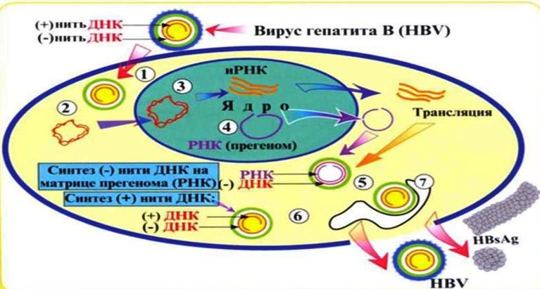
7. Жизненный цикл вируса гепатита В (HBV)
Неполная (+)-нить
Вирус проникает в клетку. 2. Достройка неполной (+)-цепи ДНК и формирование полной двухцепочечной ДНК (дцДНК). 3. Трансфер этой дцДНК в ядро. 4. Прямая транскрипция дцДНК с помощью клеточной ДНК-зависимой РНК-полимеразы: образуются а) полная копия ДНК – т.н. прегеномная РНК; б) пять иРНК. 5. Эти пять иРНК перемещаются в цитозоль, где в ходе их трансляции синтезируются белки вируса, которые собираются в капсид. 6. В этот капсид поступает прегеномная РНК. Обратная транскрипция: На прегеномной РНК как на матрице с помощью вирусной ДНК-полимеразы сначала синтезируется (-)-цепь ДНК, а потом на ней как на вторичной матрице синтезируется (+)-цепь ДНК.
7. Готовые вирусные частицы, содержащие двухцепочечную
ДНК, выходят из клетки.
Особенность жизненного цикла: два этапа транскрипции – прямой и обратной!
Полная (-)-нить
Вирус гепатита В резко отличается от вирусов типа А и С. Это вирусы с (+)РНК-геномом.

Slide 22
Лекция 9б
The End

